Slide 1


数学实验之八
线性规划

Slide 2


主要内容
最优化问题简介
动物饲料配置
求解方法简介
实 验 目 的
线性规划模型
灵敏度分析
Matlab软件求解
整数规划简介
实 验
返 回

Slide 3

实验目的
1．掌握用MATLAB优化工具箱求解线性规划的方法；
2、了解线性规划模型中的灵敏度分析方法；掌握如
何使用软件来实现分析；
3．练习怎样由实际问题建立线性规划模型的全过程。
返 回

Slide 4
最优化问题简介
1、生产计划问题；
2、运输问题；
特点：从若干可能的计划（方案）中寻求某种意义下的最优方案，数学上将这种问题称为最优化问题（optimization).

Slide 5
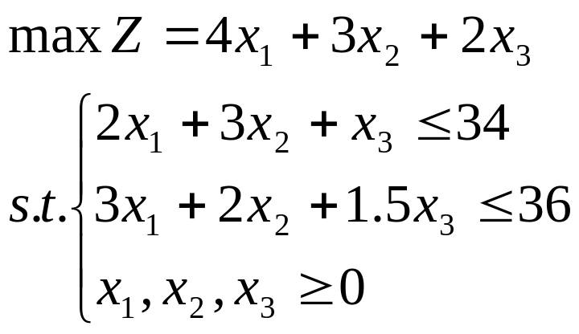
生产计划问题
设xi为生产第i种产品的数量
数据表
单耗 | 甲 乙 丙 x1 x2 x3 | 限额
材料 工时 … | 2 3 1 3 2 1.5 | 34 36
利润(元/件) | 4 3 2
在一定的条件下，问生产数量xi=？使利润达到最大？
规划模型
利润
材料
工时

Slide 6
运输问题
290
30
S7
S4
160
S3
320
20
S2
160
70
20
690
30
690
70
S6
1200
170
110
A15
720
520
88
62
500
420
A14
462
S5
10
202
A13
S1
70
10
1100
42
220
210
20
A12
12
195
480
A11
31
A10
300
S1~S7 钢管厂
306
A9
680
铁路
1150
10
201
A8
5
600
火车站
10
194
A7
450
80
A6
205
公路
606
A5
2
750
A4
管道
3
A3
目标：运费达到最小
104
301
450 里程（km）
A2
A1
（沿管道建有公路）

Slide 7
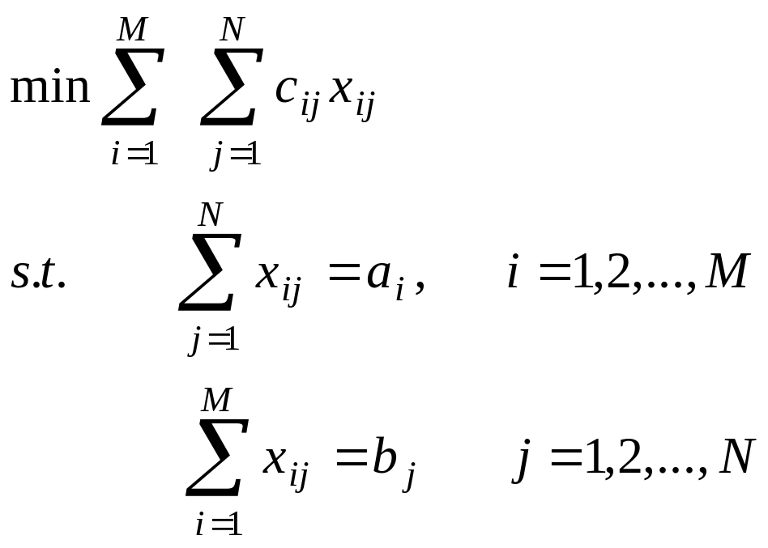
运输问题
某种原材料有M个产地，现在需要将原材料从产地运往N个工地，假定M个产地的产量为a_{i}和N个工地的需求量为bj，单位产品的运费c_{ij}已知，那么如何安排运输方案可以使总运费最低？
状态变量
数学模型：
c_{ij} —单位运费；
x_{ij} —运输量；
a_{i} —第i 地产量；
b_{j} —第j 地需要量；
返 回

Slide 8
建立最优化的数学模型应具备三个基本要素
1、决策变量（decision variables);
2、约束条件（constraints);
3、目标函数（objective function)
最优化问题分类：
① 线性、非线性 ② 静态、动态
③ 整数、非整数 ④ 随机、非随机等
返 回

Slide 9

动物饲料配置问题
美国一家公司以专门饲养并出售一种实验用的动物而闻名。这种动物的生长对饲料中的三种营养成分特别敏感，即蛋白质、矿物质和维生素。
需要的营养量
蛋白质：70克
矿物质：3克
维生素：9.1毫克
现有五种饲料，公司希望找出满足动物营养需要使成本达到最低的混合饲料配置。

Slide 10
每一种饲料每磅所含的营养成分
饲料 | 蛋白质(克) | 矿物质(克) | 维生素(毫克)
1(x₁) 2(x₂) 3(x₃) 4(x₄) 5(x₅) 需要量 | 0.30 2.00 1.00 0.60 1.80 70 | 0.10 0.05 0.02 0.20 0.05 3 | 0.05 0.10 0.02 0.20 0.08 9.1
每种饲料每磅的成本
饲料 | 1 | 2 | 3 | 4 | 5
成本(美元) | 0.02 | 0.07 | 0.04 | 0.03 | 0.05

Slide 11
建立数学模型
决策变量：在混合饲料中，每天所需第j种饲料的磅数x_{j}，j = 1，2，3，4，5；
② 约束条件：
蛋白质：0.30x₁+2x₂+x₃+0.6x₄+1.8x₅≥70
矿物质：0.10x₁+0.05x₂+0.02x₃+0.2x₄+0.05x₅≥3
维生素：0.05x₁+0.1x₂+0.02x₃+0.2x₄+0.08x₅≥10
自然约束条件：x_{i}≥0
③ 确定目标：混合饲料的成本最低
0.02x₁+0.07x₂+0.04x₃+0.03x₄+0.05x₅→min

Slide 12
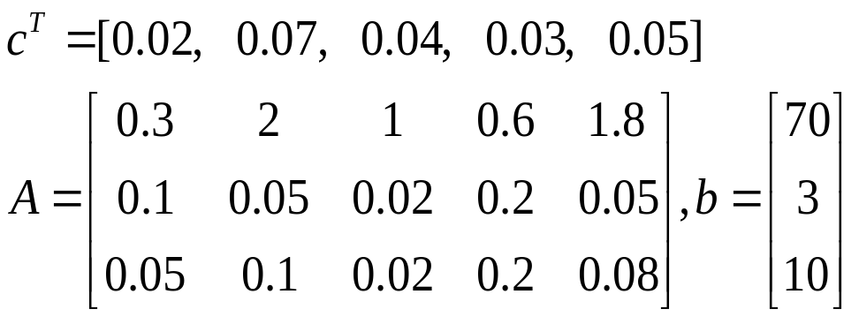
完整的线性规划模型：
min 0.02x₁+0.07x₂+0.04x₃+0.03x₄+0.05x₅
s.t. 0.30x₁+2x₂+x₃+0.6x₄+1.8x₅≥70
0.10x₁+0.05x₂+0.02x₃+0.2x₄+0.05x₅≥3
0.05x₁+0.1x₂+0.02x₃+0.2x₄+0.08x₅≥10
x_{j}≥0 j = 1,2,3,4,5;
归纳：
min c^{T}x
s.t. Ax≥b
x≥0
返 回

Slide 13
线性规划模型
min (max) c^{T}x
s.t. Ax≥b (Ax≤b, Ax = b)
x≥0
标准形式：
max c^{T}x
s.t. Ax = b ( b≥0)
x≥0 (a ≤ x ≤ b)
其中：x∈R^{n}，A ∈R^{m×n}， b∈R^{m}， c∈R^{n}

标准形式的线性规划模型起什么作用？

Slide 14
实用形式之一：
min c^{T}x
s.t. A₁x = b₁
A₂x≤b₂
L≤x≤U
实用形式之二：
min c^{T}x
s.t. A₁x = b₁
b₂ ≤A₂x≤b₃
L≤x≤U
MATLAB软件可以直接支持实用形式之一。

其他形式的线性规划模型怎样转化为以上形式？如b₂ ≤A₂x≤b₃ 怎样转化为Ax≤b？
返 回

Slide 15
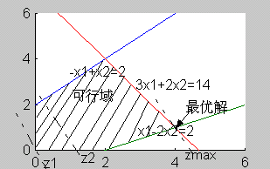
有关线性规划解的若干概念
1、可行解（可行点）
2、可行域
3、最优解
4、无界解
例：Max z = 3x₁+x₂
s.t. -x₁+x₂≤2
x₁-2x₂≤2
3x₁+2x₂≤14
x₁，x₂≥0

Slide 16
线性规划的基本性质
若存在可行域，它必是凸多面体；
基本可行解对应于可行域的顶点(极点)；
若存在最优解，必在可行域的顶点处取得；
单纯形法的基本思路：
用迭代法从一个顶点转到另一个顶点，验证是否使目标函数值增大（减小）。
返 回

Slide 17
线性规划的灵敏度分析
灵敏度分析也称变动分析(ranging analysis)，主要指参数如何变化而不影响解的结果。
max c^{T}x
s.t. Ax = b ( b≥0)
x≥0
参数：c, A, b
决策变量：x
标准形式：
参数变动有以下三种情况：
1、c→c+△c； △c影响目标平面的方向；
2、A →A+△A； △A影响约束平面的方向；
3、b→b+△b； △b使约束平面平移；

Slide 18
线性规划的灵敏度分析
解 释
新最优解
maxz = 3x₁+x₂
maxz = 3x₁+3x₂
c=[3,1];
c+△c=[3,3]
情况1
z = 3x₁+0.5x₂
c → c+△c

Slide 19
3x1+x2=14
A → A+△A
b → b+△b
情况2
情况3
Notes:
→

Slide 20


实际问题中，为什么要进行灵敏度分析？
线性规划的结构灵敏度分析
1、变量的增加或减少；
2、约束的增加或减少；
返 回

Slide 21
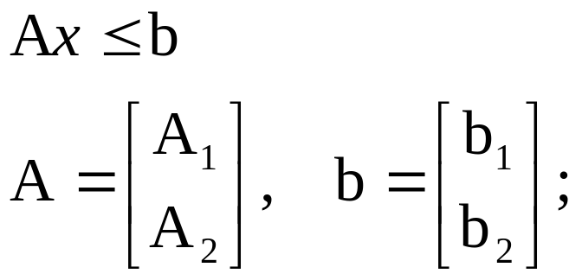
MATLAB软件(5.3)求解
实用形式之一：
min c^{T}x
s.t. A₁x = b₁
A₂x≤b₂
L≤x≤U
x = lp(c, A, b, L, U, x0, nEq)
初始值
等式约束的个数
[x, lag, how] = lp(c, A, b, L, U, x0, nEq)
拉格朗日乘子
给出错误信息：infeasible, unbounded

Slide 22
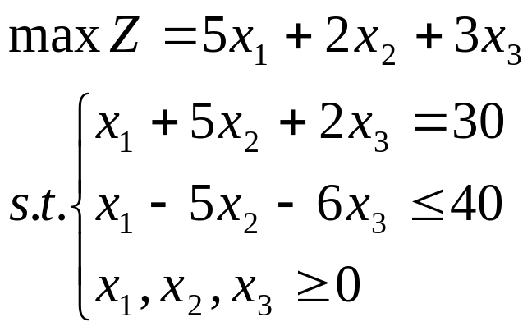
[a=?, b=?]
例1
编程计算：(li1.m)
c=[-5,-2,-3]';
A=[1,5,2;1,-5,-6];
b=[30,40]';
L=[0,0,0]';L=zeros(3,1);
U=[inf,inf,inf]';
x0=[1,1,1]';
neq=1;
[x,lag,how]=lp(c,A,b,L,U,x0,neq)
z=-c'*x
计算结果：
x = 30.0000 0.0000 0
lag = 5.0000 0 0
23.0000 7.0000 0 0 0
how = ok
思考：灵敏度分析(li4.m)
A1

Slide 23
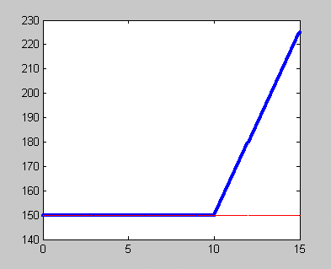
for c3=0:0.05:15 (li4.m)
c=[-5,-2,-c3]';
A=[1,-5,-6];
b=40;
Aeq=[1,5,2];
beq=30;
L=[0,0,0]';
x=lp(c,A,b,Aeq,beq,L);
z=-c'*x;
plot(c3,z,'.')
hold on
end
hold on
for c2=0:0.05:15
c=[-5,-c2,-3]';
x=lp(c,A,b,Aeq,beq,L);
z=-c'*x;
plot(c2,z,'r')
hold on
end
灵敏度分析

Slide 24
动物饲料配置问题
计算程序及结果结果：
c=[0.02,0.07,0.04,0.03,0.05]';
A= -[0.3,2,1,0.6,1.8;…
0.1,0.05,0.02,0.2,0.05;…
0.05,0.1,0.02,0.2,0.08];
b= -[70,3,10]';
L=zeros(5,1);
x=lp(c,A,b,L)
z=c ' *x
计算结果：
x = 0.0000 0.0000 0.0000 39.7436 25.6410
z = 2.4744

Slide 25
MATLAB6.0升级版的特点
1、函数变化，lp → linprog；
2、输入、输出格式简化，易懂；
3、规模增大，上千个变量以及几百个等式或不等式约束；
Matlab6.0 解决的线性规划的标准格式为：
min c^{T}x x∈R^{n}
s.t. A·x < b
Aeq·x = beq
L≤x≤U
其中，A, b, c, x, Aeq, beq, L, U等均表示矩阵向量。

Slide 26
MATLAB6.0升级版的语句
格式；min c^{T}x x∈R^{n}
s.t. A·x < b₂
Aeq·x = beq
L≤x≤U
iterations,迭代次数
algorithm,使用的运算规则
cgiterations, PCG迭代次数
[x,fval,lambda,exitflag,output] =
linprog(c, A, b, Aeq, beq, L, U, x0)
lower 下界
Upper 上界
ineqlin 不等式约束
eqlin 等式约束
若没有等式约束，则
Aeq=[]；beq=[];
或 A=[]; b=[];
若没有这些项，则可以省略。
>0, 函数收敛于解x；
=0，超过函数估值；
<0，函数不收敛于x

Slide 27
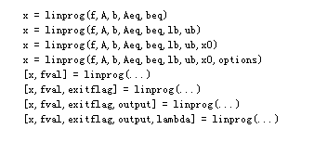
MATLAB6.0升级版的语句
归纳：
思考：linprog与lp的最大区别在哪里？

Slide 28
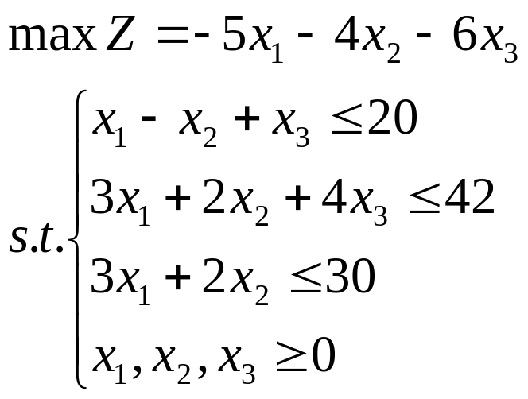
例3
程序：(li3.m)
c=[-5,-4,-6]';
A=[1,-1,1;3,2,4;3,2,0];
b=[20,42,30]';
L=zeros(3,1);
[x,fval,exitflag,output,lambda]
=linprog(c,A,b,[],[],L)

Slide 29
输出结果：
x = 0.0000 15.0000 3.0000
fval = -78.0000
exitflag = 1
output = iterations: 6
cgiterations: 0
algorithm: 'lipsol'
lambda = ineqlin: [3x1 double]
eqlin: [0x1 double]
upper: [3x1 double]
lower: [3x1 double]
>>lambda.ineqlin
ans = 0.0000 1.5000 0.5000
>> lambda.lower
ans = 1.0000 0.0000 0.0000
表示不等式约束条件2、3和第1个下界是有效的。
返 回

Slide 30
整数线性规划算法简介
在线性规划中，当变量要求取整(即x_{i}为整型变量)，就定义为整数规划。
整数规划是一个组合问题。无论在理论上还是在实践中都要困难得多！未找到多项式时间算法。常用求解方法：
√
1、枚举法；（变量个数很少的情况才有效）
2、分枝定界法；（规模较小的问题可行）
3、割平面法；（同上）
4、近似或启发式算法；（大规模）
√
√

Slide 31
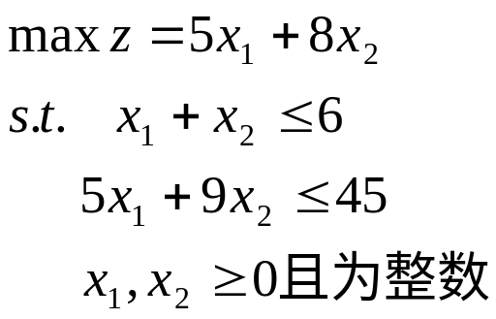
分枝定界法
LP0
X=(2.25, 3.75)
Z₀=41.25
x₂≤3
x₂≥4
LP1
X=(3, 3)
Z₁=39
LP2
X=(1.8, 4)
Z₂=41
x₁≤1
x₁≥2
LP3
X=(1, 4.44)
Z₃=41.25
LP4
无可行解
x₂≤4
x₂≥5
LP5
X=(1, 4)
Z₅=37
LP6
X=(0, 5)
Z₆=40

Slide 32
割平面算法
算法步骤：
第一步：不受整数约束，求解线性规划问题；
第二步：判断，若第一步的解是全整数解，则停止，
否则转下一步；
第三步：把一个新的约束（割）加到问题中，并返
回第一步。
增加一个约束约束
（0, 5）是整数最优解
x₁+x₂=6
x₂≥4
5x₁+9x₂=45

Slide 33
范例1：优选项目问题
某公司有机会对三个项目进行投资，根据该公司的预算，具体投资的数额如下表：
投 资 年 度 | 项目所需投资额(万元) |  |  | 投资额 (万元)
 | B1 | B2 | B3
第一年 | 0 | 4 | 2 | 6
第二年 | 5 | 1 | 2 | 6
第三年 | 4 | 2 | 3 | 7
第四年 | 5 | 2 | 3 | 7
利 润 | 17 | 10 | 16
怎样选择投资项目可获得最大利润？

Slide 34
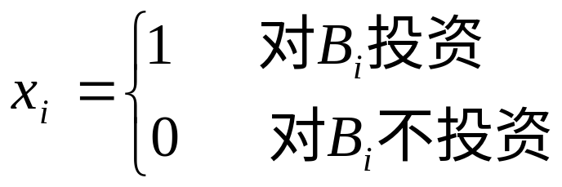
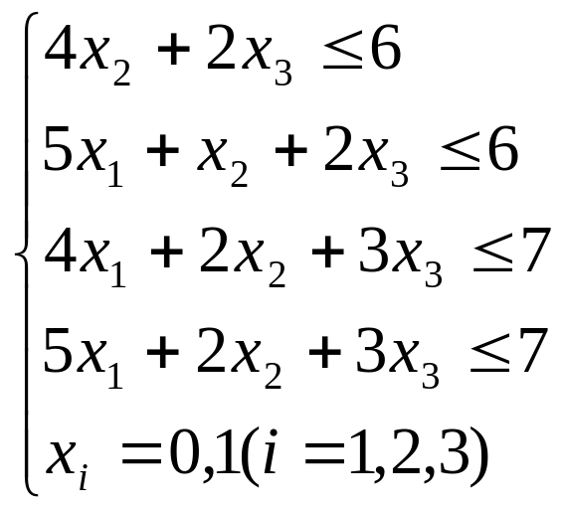

设该公司对每个项目B_{i}仅有两种选择：投资与不投资，用变量x_{i}表示。
约束条件：
目标函数：
以上是0-1规划（线性）问题。

Slide 35
采用穷举法
数组(x₁, x₂, x₃)有2³个方案：(0,0,0),(1,0,0), …(1,1,1).
首先验证这些数组是否符合约束条件；
再比较这些解的优劣；
穷举法虽然简单，但当变量较多时，计算十分麻烦，计算量呈指数增长。
编程计算，参见程序(zhengs.m)及计算结果。

Slide 36
for x1=0:1
for x2=0:1
for x3=0:1
if 4*x2+2*x3<=6
else
break
end
if 5*x1+x2+2*x3<=6
else
break
end
if 4*x1+2*x2+3*x3<=7
else
break
end
Zhengs.m
if 5*x1+2*x2+3*x3<=7
else
break
end
X=[x1,x2,x3]
l=17*x1+10*x2+16*x3
end
end
end
可行解 | (0,0,0) | (0,0,1) | (0,1,0) | (0,1,1) | (1,0,0) | (1,1,0)
目标值 | 0 | 16 | 10 | 26 | 17 | 27*
非可行解：(1,0,1), (1,1,1)

Slide 37
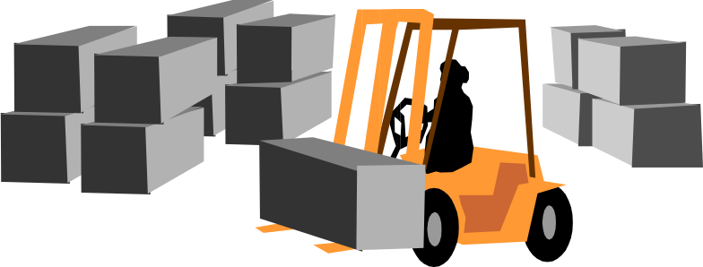
范例2：装箱问题
要将七种不同规格的包装箱装到两辆铁路平板车上去，各包装箱宽、高均相同，但厚度t(厘米)与重量w(公斤)不同。如下表：
 | c1 | c2 | c3 | c4 | c5 | c6 | c7
t | 48.7 | 52.0 | 61.3 | 72.0 | 48.7 | 52.0 | 64.0
w | 2000 | 3000 | 1000 | 500 | 4000 | 2000 | 1000
件数 | 8 | 7 | 9 | 6 | 6 | 4 | 8

Slide 38

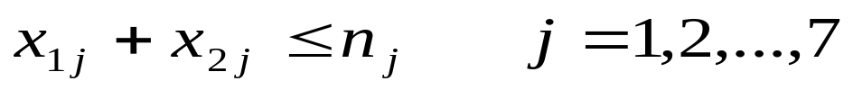
每辆平板车有10.2米长的地方可用来装包装箱（像面包片那样），载重40吨。由于当地货运限制，对c5,c6,c7类包装箱总数有一个特别的限制：该类箱子总厚度不得超过302.7(厘米)。试将包装箱装到平板车上去使得浪费空间最小。
设对应于表中c_{j}(1≤j≤7)的厚度为t_{j}，重量为w_{j}，件数为n_{j}。设决策变量为x_{ij}，它表示第i辆平板车装c_{j}箱的个数，i=1,2, j=1,…,7。
约束条件
重量限制：
件数限制：

Slide 39
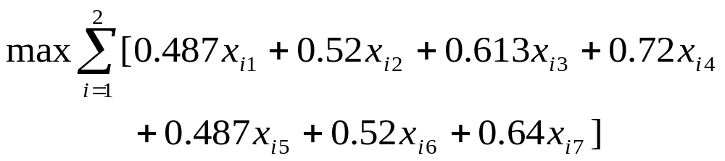
厚度限制
特别厚度限制条件
共有13个约束条件
目标函数

Slide 40


归纳
思考：1、状态变量有多少？
2、如何求解？
返 回

Slide 41


实验内容
1、两种面包产品的产量配比问题
P162页实验一。
2、运动员的营养配餐
P163页实验二。

Slide 42

3、投资策略
某部门现有资金10万元，五年内有以下投资
项目供选择：
项目A：从第一年到第四年每年初投资，次年末收回本金且获利15%；
项目B：第三年初投资，第五年末收回本金且获利25%，最大投资额为4万元；
项目C：第二年初投资，第五年末收回本金且获利40%，最大投资额为3万元；
项目D：每年初投资，年末收回本金且获利6%；
问如何确定投资策略使第五年末本息总额最大？
结 束

